Slide 1
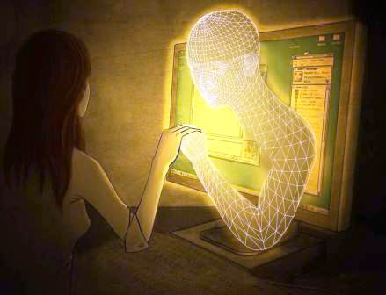
ЧТО МНЕ ИЗВЕСТНО О ВИРТУАЛЬНОЙ ЗАВИСИМОСТИ?

Slide 2
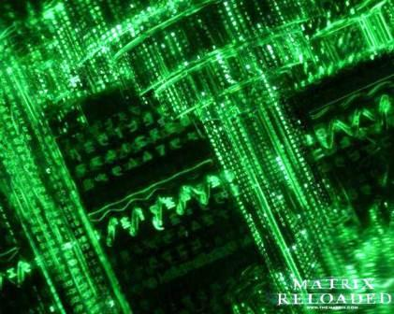
Эпиграф:
Странная штука жизнь виртуальная, Хоть электронная - все же реальная, Здесь проще общаться, труднее обидеть, Здесь можно любить, и увы - ненавидеть, Все, правда, запутано в этом мирочке, Здесь чувства всегда умещаются в строчки.

Slide 3
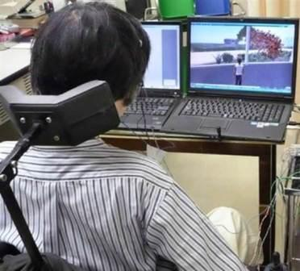
Реальная жизнь – личная жизнь каждого человека (чтение, музыка, учеба, общение, друзья, каникулы, увлечения, спорт, взаимоотношения, семья и т.д.)

Slide 4
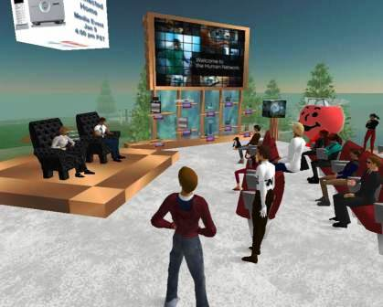
Виртуальная жизнь – искусственная реальность, созданная техническими средствами.

Slide 5
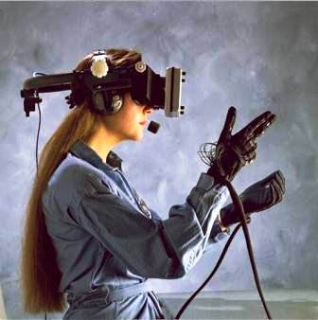
Виртуальная зависимость – жизнь человека в мире, созданном его собственным воображением, но принимаемая им за реальную.

Slide 6
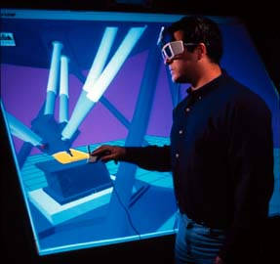
Положительные и отрицательные черты виртуальной жизни

Slide 7
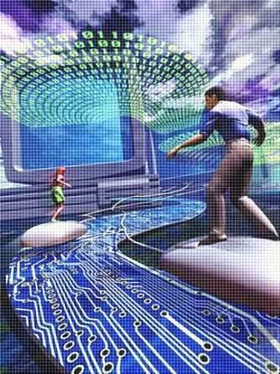
Тест «Есть ли у вас виртуальная зависимость»? Ответьте на вопросы, используя следующие ответы: 0 баллов - никогда; 1 балл - редко; 2 балла - иногда; 3 балла - часто; 4 балла - всегда.

Slide 8
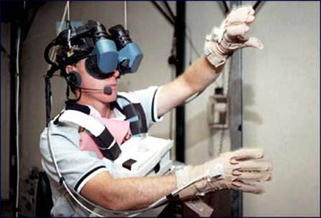
Брейн-ринг “Безопасное использование компьютера"

Slide 9
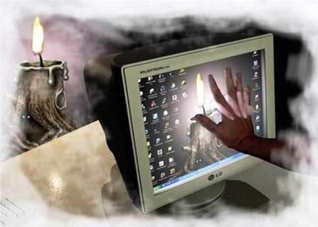

Slide 10
Спасибо за внимание!

